Slide 1
NOMBRE DEL PROYECTO
SISTEMAS DE INFORMACION PARA CAMPEONATOS DE FUTBOL
Integrantes:
*Juan Alberto Rodríguez Benavides
* Daniel Jared Medina Sanabria
* Junior Salazar
* Heyner Correa
* Viviana Stefany Merchán León

Slide 2

LOGO

Slide 3
OBJETIVO GENERAL
Diseñar un sistema de información vía web que facilite la organización y administración de Torneos y campeonatos

Slide 4
OBJETIVOS ESPECÍFICOS
Permitir que el sistema obtenga formularios en la web para administrar datos como inscripción de equipos, jugadores, acreditaciones de jugadores, personal técnico, manejo de resultados, control de estadísticas y reportes, necesarios para la correcta gestión deportiva.
Permitir que el sistema nos generen estadísticas e informe de jugadores equipos, campeonatos , escenarios , datos interesantes.
Atraves del login permitir que cualquier usuario pueda crear su cuenta
Notes:
Diagrama de clases de análisis (modelo de dominio)

Slide 5
PLANTEAMIENTO DEL PROBLEMA
No cuentan con un sistema de información por que les permita la organización de torneos y campeonatos de fútbol 5.

Slide 6
ALCANCE DEL PROYECTO
El alcance del proyecto es lograr crear un sistema de información en el ámbito deportivo, en este caso seria campeonatos de futbol. Aprovechando los avances tecnológicos queremos permitir un mejor desempeño laboral para las organizaciones deportivas , que sea fácil de usar capaz de ayudar la gestión de partidos, visualizar estadísticas, inscripciones.
Queremos que la aplicación pueda ser libre y gratuita para los usuarios que estén interesado en este tipo de campeonatos

Slide 7
JUSTIFICACIÓN
En las organización deportivas se presentan varios problemas difíciles de solucionar, la idea es poder usar las tecnologías de hoy en día creando un sistema de información que ayude a los eventos futbolísticos mejorando la organización y manejo de información en los campeonatos
Se cree que es útil una herramienta de alta calidad para las instituciones deportivas aprovechando el manejo de base de datos, usando los lenguajes de programación modernos y tener un entorno con la web

Slide 8
INSOFT
Descripción: somos una entidad que se dedica a crear sistemas de información para las empresas o entidades que las necesitan o requieran.
Slogan: empleando sistemas se mueve la vida.
Misión: En nuestra empresa queremos promocionar nuestro sistema de información para dar soluciones parea las empresas que lo requieran

Slide 9
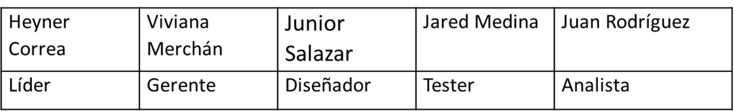
ROLES

Slide 10
INFORME DEL LEVANTAMIENTO DE INFORMACIÓN

Slide 11
Cliente
Nombre: Quieres rodar la pecosa futbol 5.
Descripción: Es una empresa capacitada para prestar un servicio deportivo.
Misión: “Somos una empresa encargada de fomentar el ejercicio atreves del futbol en los tiempo libres .”

Slide 12
TÉCNICAS
Encuesta
Entrevista
Tabulación

Slide 13
ENCUESTA AL GERENTE
Objetivo: Mirar que problemáticas se encuentran en el establecimiento para poder darle solución
CUESTIONARIO DESTINADO AL GERENTE
¿Tiene algún sistema de información? Si___No___ ¿hace cuánto tiempo?
¿Estarían interesados en organizar torneos vía web? Si____No____ ¿porque?
¿Les gustaría tener inscripciones de equipos vía web? Si___No____ ¿porque?
¿Qué le gustaría tener en su sistema de información vía web?
¿Qué clase de servicio ofrece su establecimiento?
¿Qué problemas tiene su establecimiento?
¿cuenta con información virtual actualizada? Si___No___ ¿porque?
¿le gustaría cambiar su sistema de información? Si___No___ ¿Porque?

Slide 14
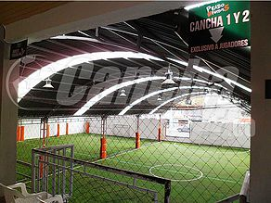

AUDIO DE LA ENTREVISTA A LA GERENTE

Slide 15
ENCUESTA AL CLIENTE
ENTREVISTA AL CLIENTE
OBJETIVO: Recolección información de los clientes para la realización del sistema de información
1. ¿qué diría usted de crear un Sistema de información relacionada con el establecimiento?
Rep. _____________________________________________________________
2. ¿A la hora de entregar información sobre sus datos personales, usted tiene en cuenta?
(Puede seleccionar más de una opción)
A. Con que propósito serán usados
B. Cuál es el beneficio que puede brindar
C. La seguridad de la información
D. Todas las anteriores
3. ¿Qué clase de información te gustaría encontrar en página web acerca de los torneos y campeonatos que aquí se realizan?
A. Hora y lugar de encuestaros
B. Información de los partidos
C. Información sobre otros equipos
D. Todas las anteriores
4. ¿Le gustaría que la pagina web llavera un registro de las estadísticas...?
A. Goles
B. posiciones
C. faltas
D.Todas las anteriores
5.¿qué características positivas destacaría sobre la idea de crear este sistema de información?
Rep. _____________________________________________________________

Slide 16
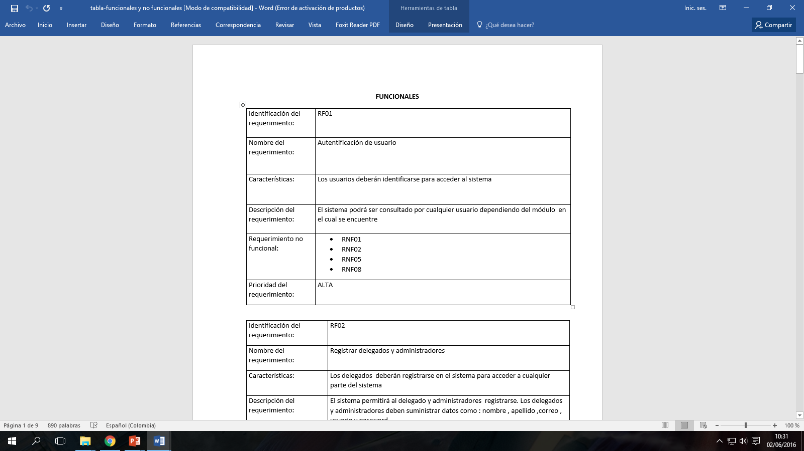
REQ. FUNCIONAL Y NO FUNCIONALES

Slide 17
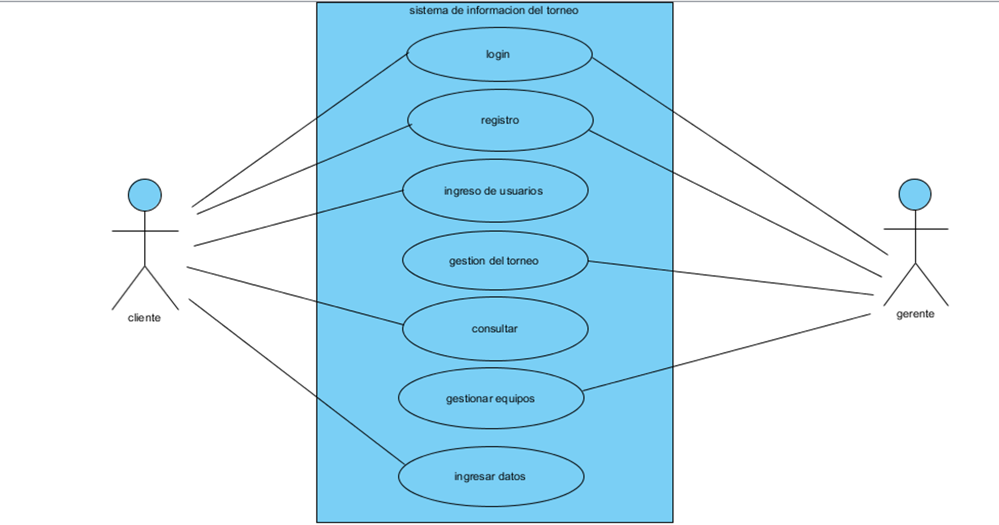
DIAGRAMA CASO DE USO
Caso ext.

Slide 18
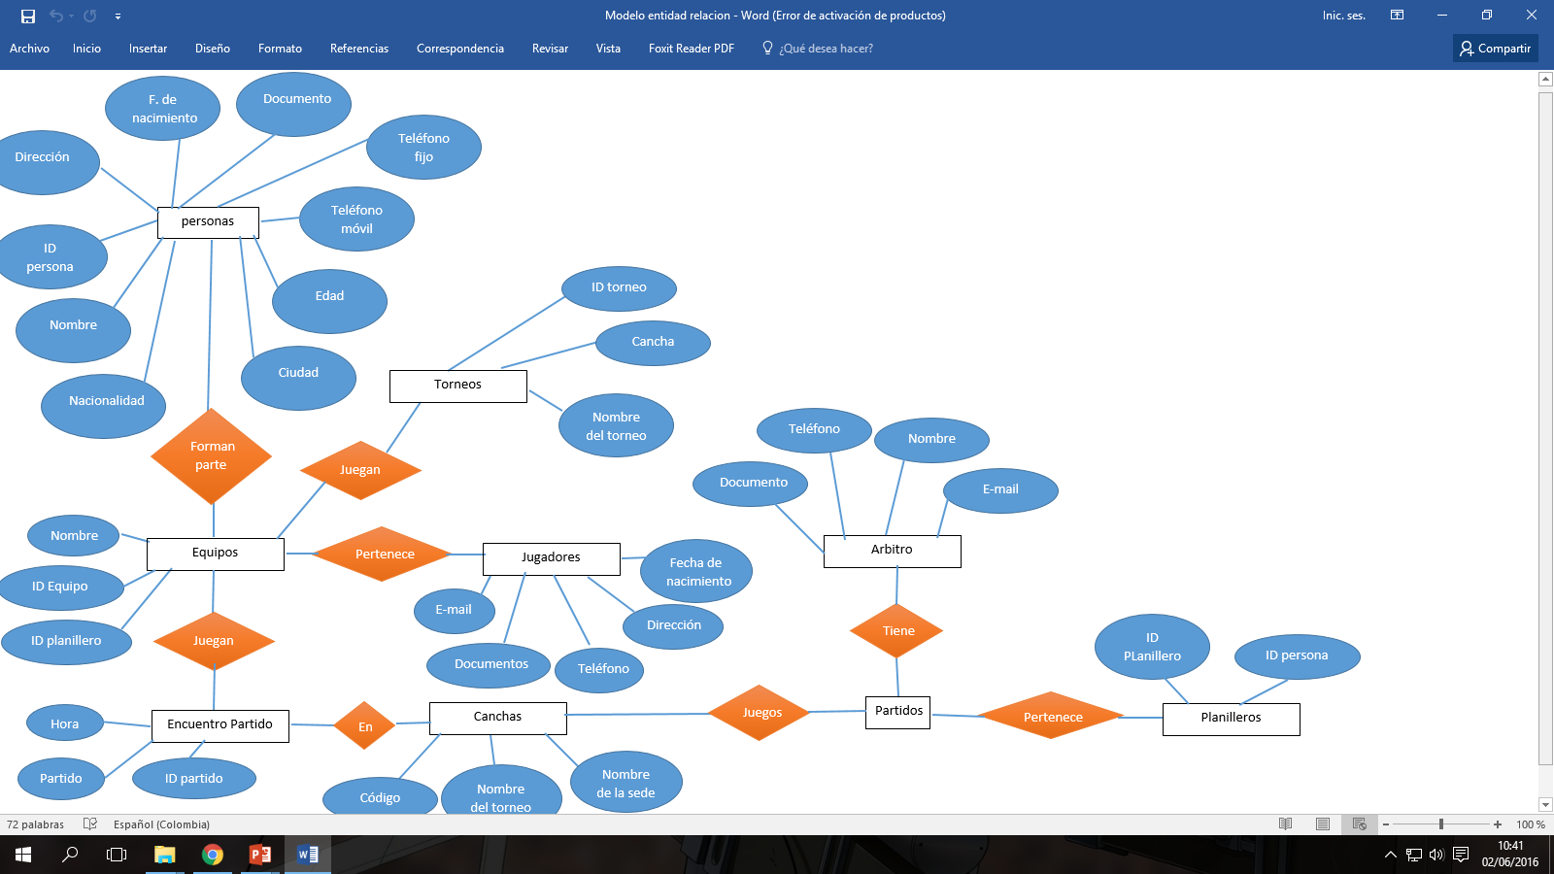
MODELO ENTIDAD RELACIÓN

Slide 19
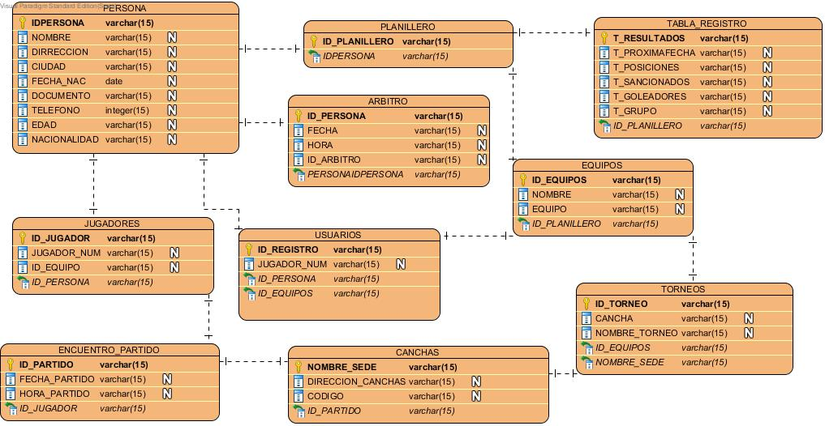
MODELO RELACIÓNAL

Slide 20
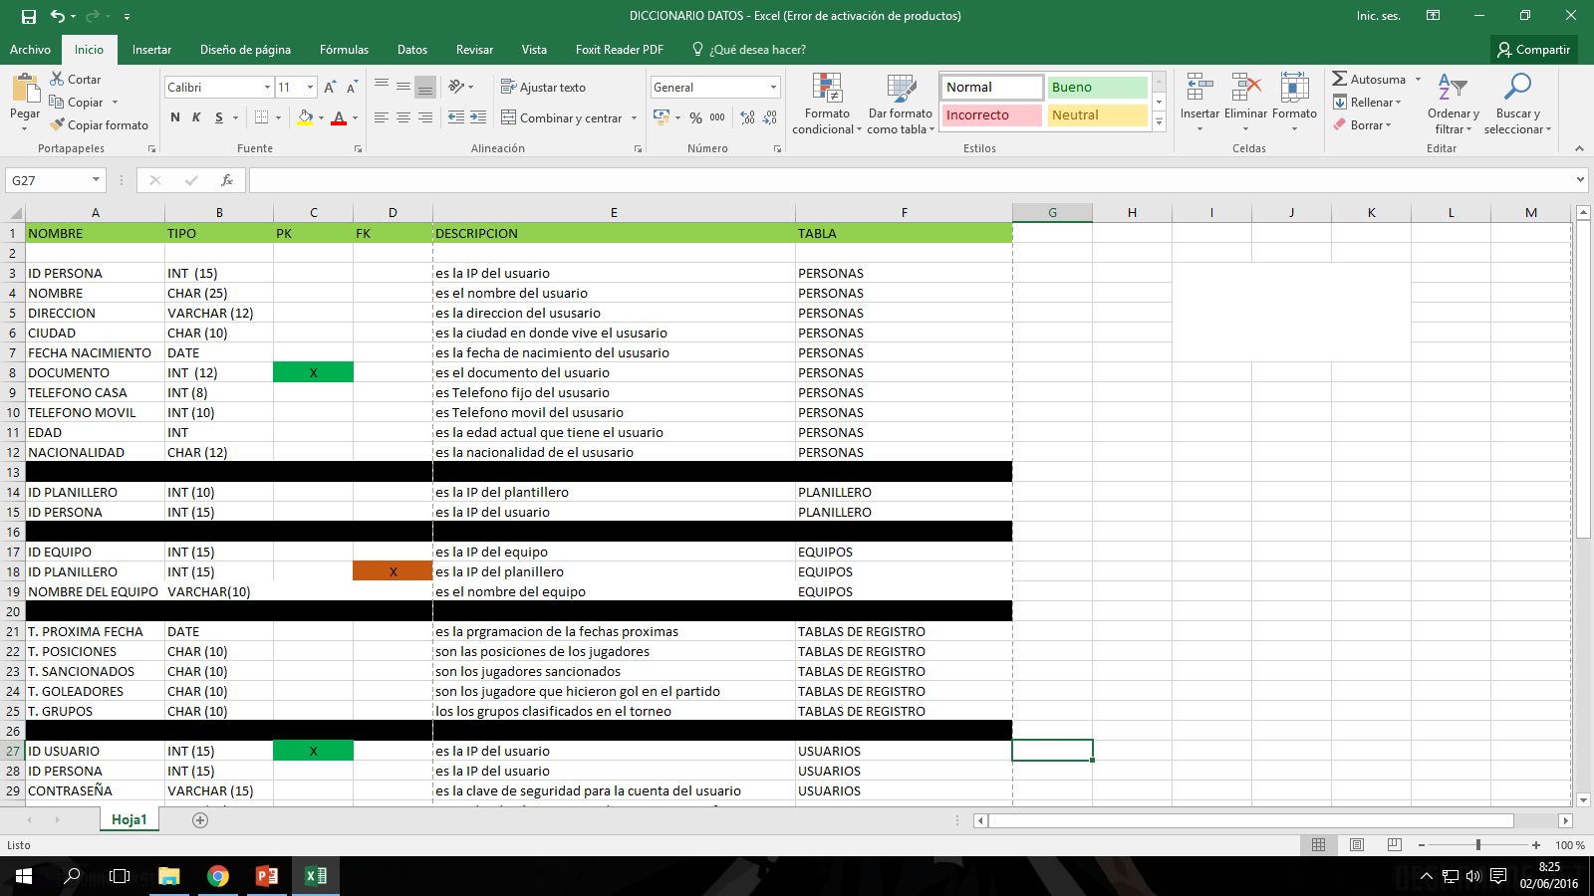
DICCIONARIO DE DATOS

Slide 21
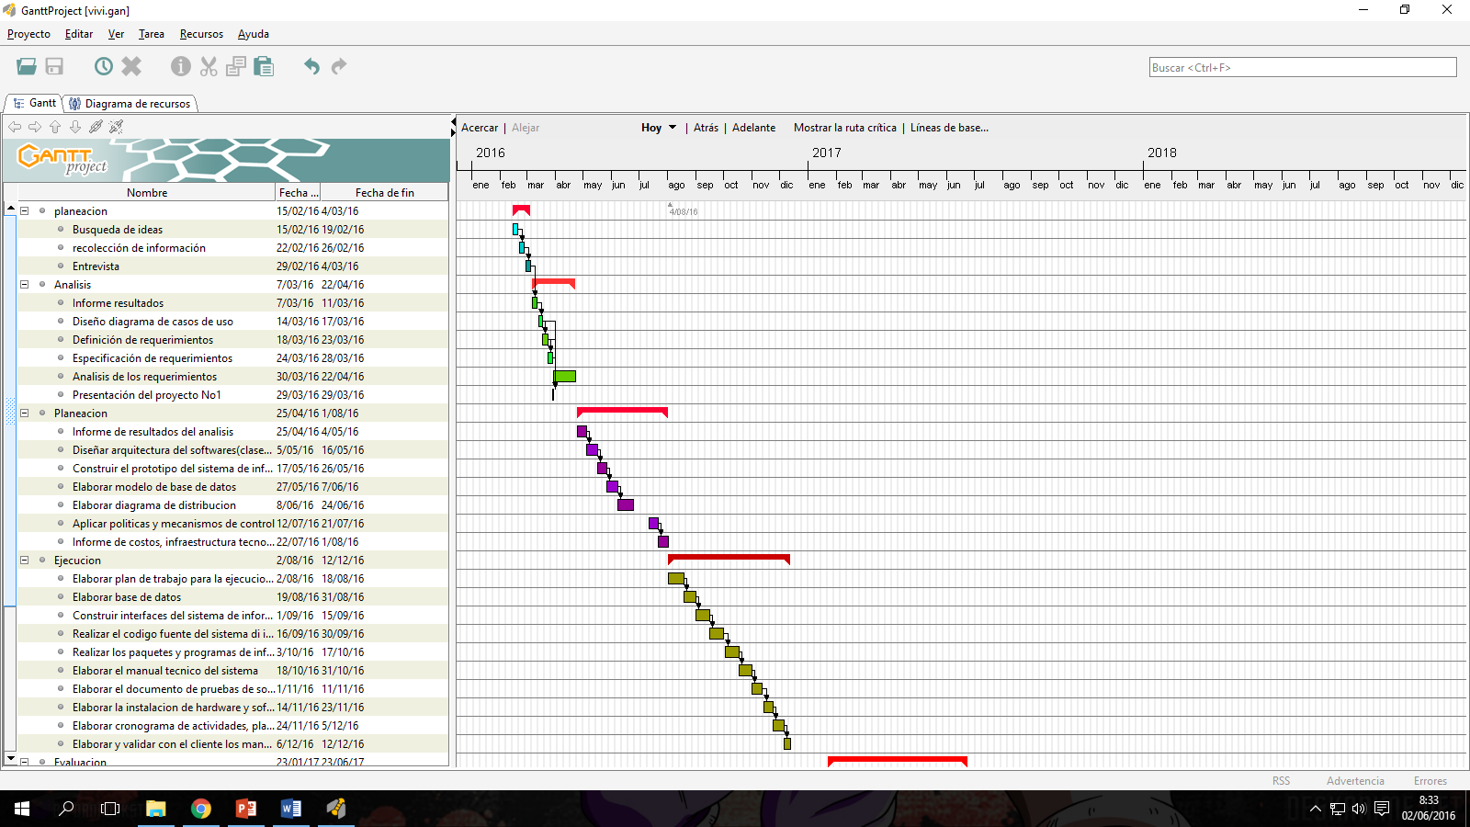
CALENDARIO

Slide 22
GRACIAS

